Slide 1
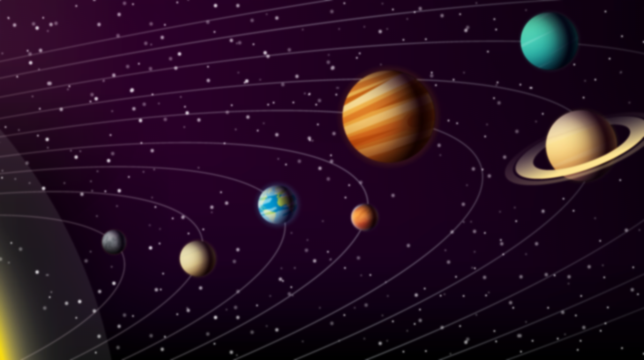
UBND QUẬN LONG BIÊN
TRƯỜNG TIỂU HỌC ÁI MỘ B
Toán
LUYỆN TẬP CHUNG
(SGK/16,17)
(Giảm tải theo CV3969)

Slide 2
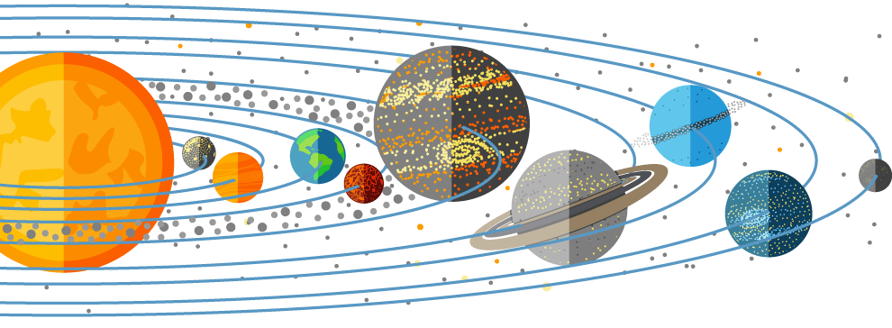
KHÁM PHÁ VŨ TRỤ

Slide 3
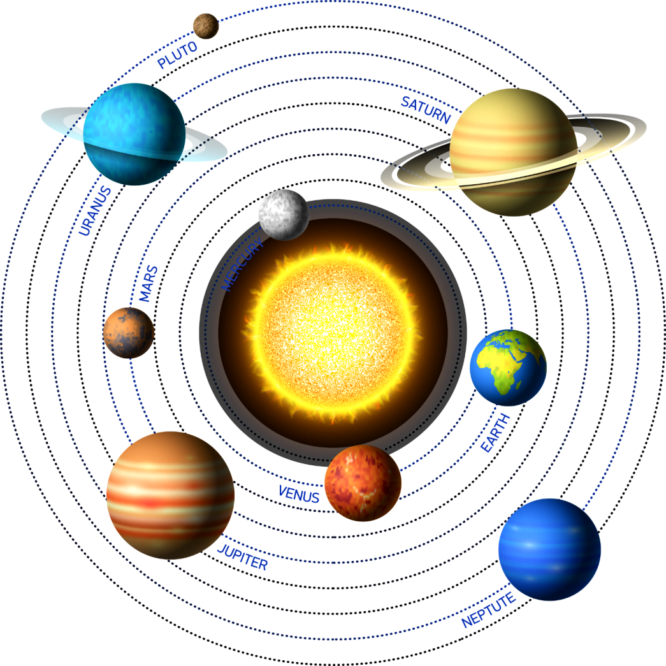
CHUẨN BỊ
KHÁM PHÁ BÍ ẨN
PHIÊU LƯU
KẾT THÚC

Slide 4
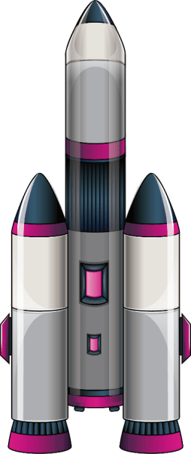
CHUẨN BỊ
Notes:
Click tên lửa câu 1; click suit câu 2; click chuẩn bị qua bài tiếp theo

Slide 5
1.Tính
$$\frac{7}{9}$$
$$\frac{4}{5}$$
$$\frac{7×4}{9 ×5}$$
$$\frac{28}{45}$$
$$×$$
$$=$$
$$=$$
Notes:
Click tên lửa về trang chuẩn bị

Slide 6
Tính
$$\frac{1}{5}$$
$$\frac{7}{8}$$
$$\frac{1}{5}$$
$$\frac{8}{7}$$
$$\frac{8}{35}$$
$$:$$
$$=$$
$$×$$
$$=$$
Notes:
Click suit về trang chuẩn bị

Slide 7
KHÁM PHÁ BÍ ẨN

Slide 8
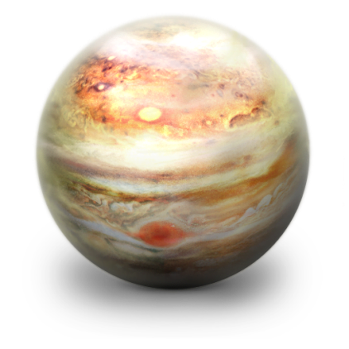
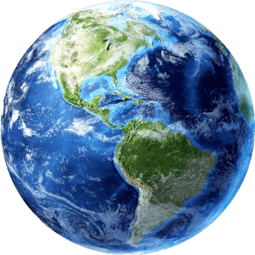
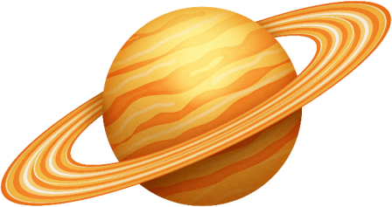

Slide 9
2.Tìm x
$x+ \frac{1}{4}$ = $\frac{5}{8}$
$x$ = $\frac{5}{8}$
$$\frac{1}{4}$$
_
$x$ = $\frac{3}{8}$

Slide 10
$x− \frac{3}{5}$ = $\frac{1}{10}$
$x$ = $\frac{1}{10}$
$$\frac{3}{5}$$
+
$x$ = $\frac{7}{10}$

Slide 11
$x × \frac{2}{7}$ = $\frac{6}{11}$
$x$ = $\frac{6}{11}$
$$\frac{2}{7}$$
:
$x$ = $\frac{21}{11}$

Slide 12
$x : \frac{3}{2}$ = $\frac{1}{4}$
$x$ = $\frac{1}{4}$
$$\frac{3}{2}$$
x
$x$ = $\frac{3}{8}$

Slide 13
PHIÊU LƯU

Slide 14
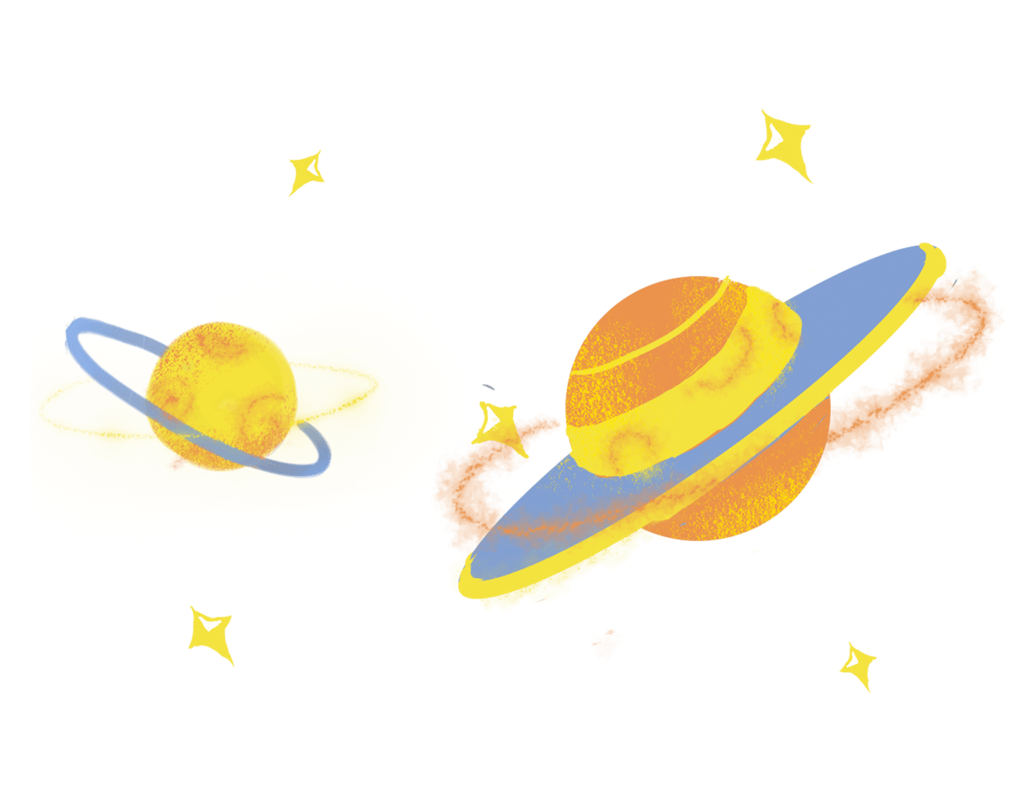
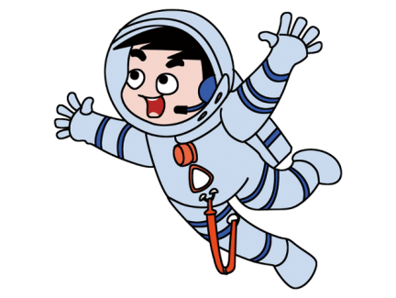
3/ Viết các số đo độ dài theo mẫu:
$$\frac{15}{100}$$
$$\frac{15}{100}$$
2m 15cm
=
2m
+
m
=
2
m
1m 75cm
5m 36cm
8m 8cm

Slide 15
$$\frac{75}{100}$$
$$\frac{75}{100}$$
1m 75cm
=
1m
+
m
=
1
m

Slide 16
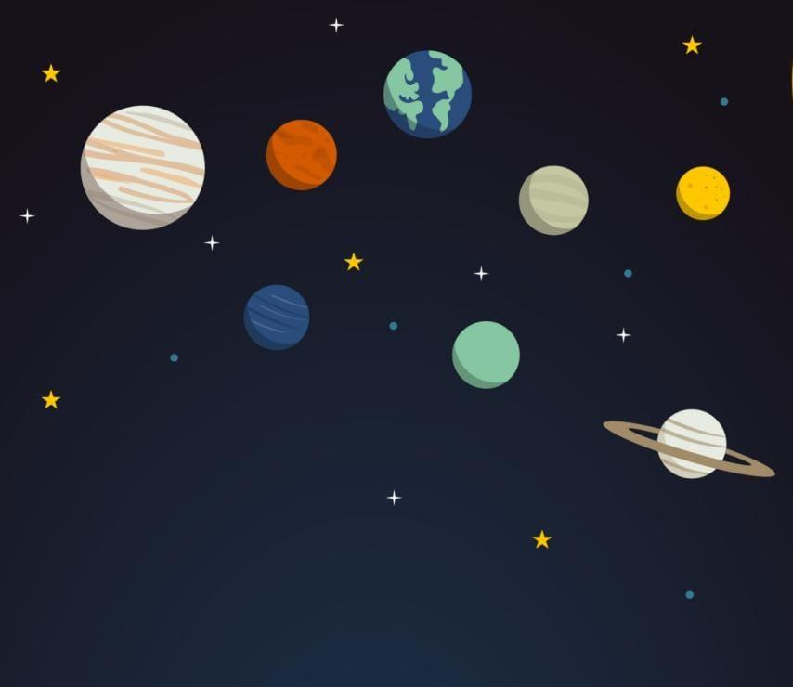
$$\frac{36}{100}$$
$$\frac{36}{100}$$
5m 36cm
=
5m
+
m
=
5
m

Slide 17
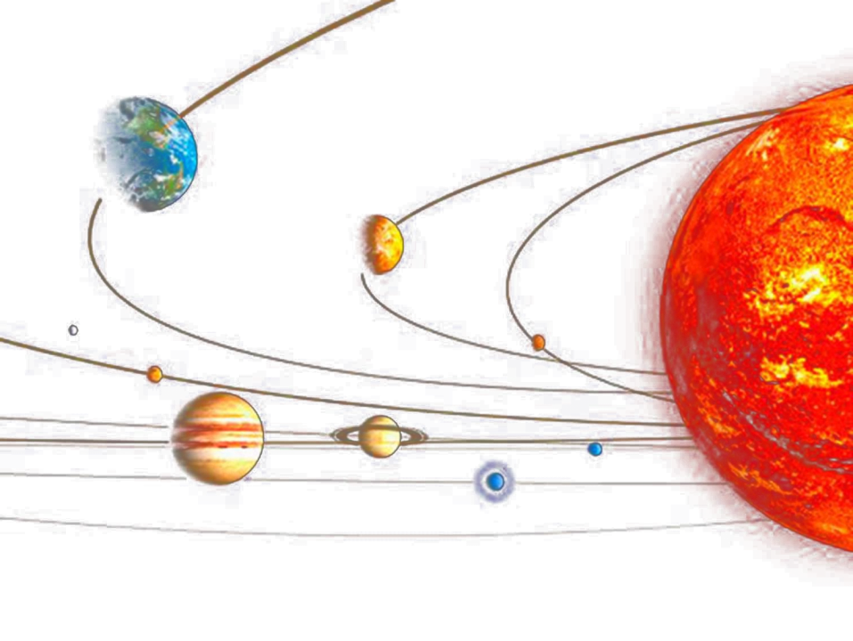
$$\frac{8}{100}$$
$$\frac{8}{100}$$
8m 8cm
=
8m
+
m
=
8
m

Slide 18
Vũ trụ là bao la để khám phá.
Và Toán học cũng vậy!

Slide 19
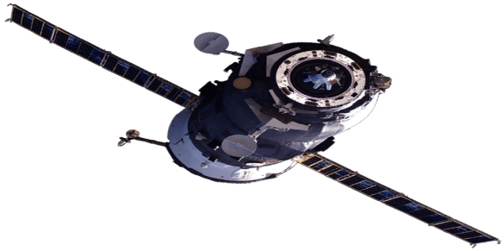
KẾT THÚC

Slide 20
Thank you!

